Slide 1
Электрический ток в средах
Электричество в металлах
Электричество в жидкостях
Электричество в полупроводниках
Электричество в вакууме
Электричество в газах
Учащиеся 10 «А» класса
лицея «Технический» г.о.Самара

Slide 2
Электрический ток в металлах
Команда 10 «А» класса:
Свириненко Валерия, Старков Василий, Забирова Валерия

Slide 3
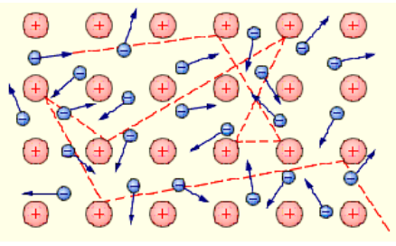
Ток в металлах – это упорядоченное
движение электронов
Обобществление валентных электронов

Slide 4
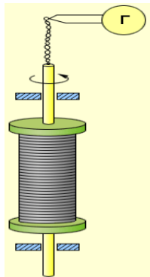
Опыт Л.И.Мандельштама и Н.Д.Папалекси
1913г.
При резком торможении
вращающейся катушки в
цепи возникал
кратковременный ток,
обусловленный инерцией
носителей заряда.

Slide 5
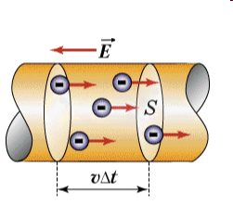
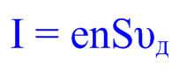
При наложении внешнего
электрического поля в
проводнике кроме
теплового движения
электронов возникает их
упорядоченное движение
(дрейф)

Slide 6
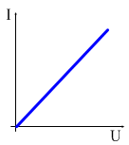
Закон Ома
U
I
_
=
R

Slide 7
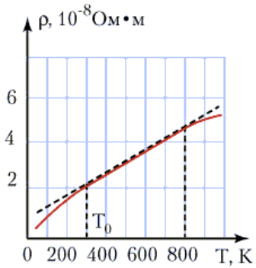
Зависимость сопротивления металла от температуры
ρ = ρ0 (1+αt)
С ростом температуры
сопротивление металлов
растет из-за увеличения
амплитуды тепловых
колебаний
кристаллической решетки.

Slide 8
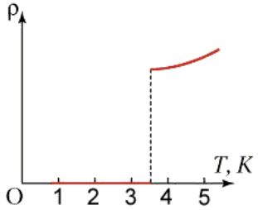
Сверхпроводимость
Х. Каммерлинг-Оннес, 1911 г
отсутствует сопротивление
проводник не нагревается
«выталкивает» магнитное поле из занимаемой им области (эффект Мейснера)

Slide 9
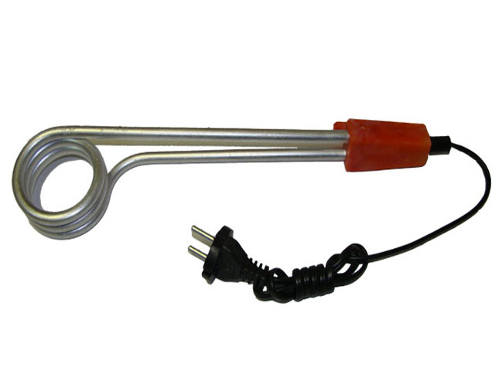
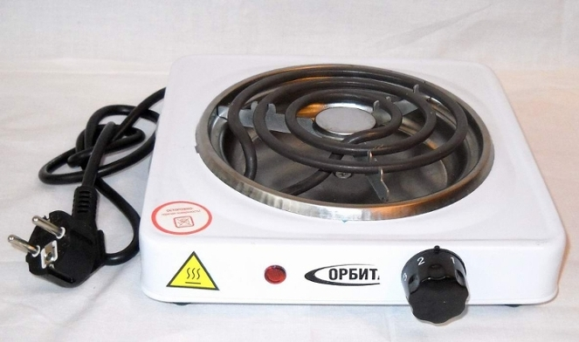
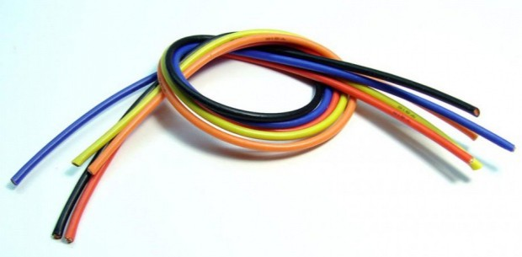
На главную

Slide 10
Электрический ток в жидкостях
Команда 10 «А» класса:
Поляков Михаил, Зямзина Анастасия, Полупанова Ангелина

Slide 11
Электролиты - вещества, растворы или расплавы которых проводят электрический ток. Носителями свободных зарядов в электролитах являются положительно и отрицательно заряженные ионы.

Slide 12
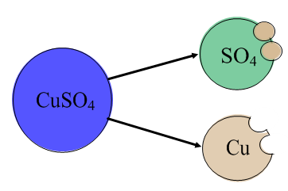
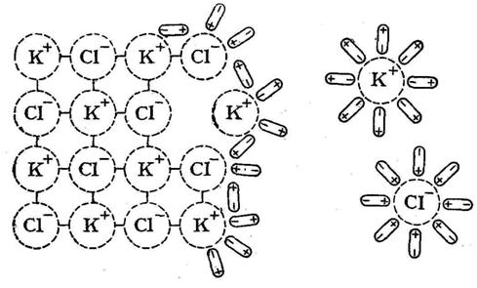

Электролитическая диссоциация - расщепление нейтральной молекулы на ионы.
диссоциация

Slide 13
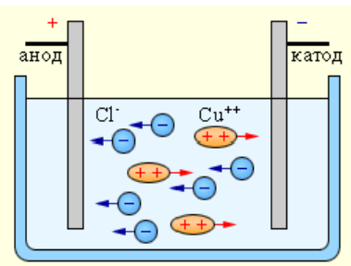
Электролиз - прохождение электрического тока через электролит, сопровождающееся выделением веществ на электродах.

Slide 14
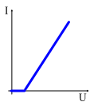
Вольт-амперная характеристика

Slide 15
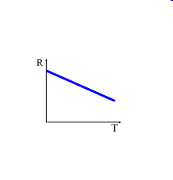
Зависимость сопротивления от температуры

Slide 16
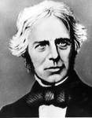
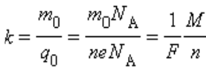
Закон Фарадея
Майкл Фарадей
Масса выделяющегося на
электроде вещества
прямо пропорциональна
силе тока (I) и времени (t).
m = kIt
k - электрохимический эквивалент.

Slide 17
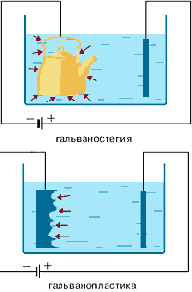
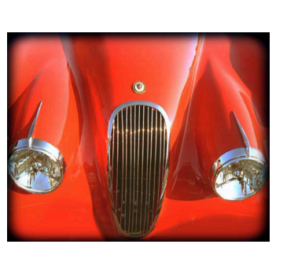
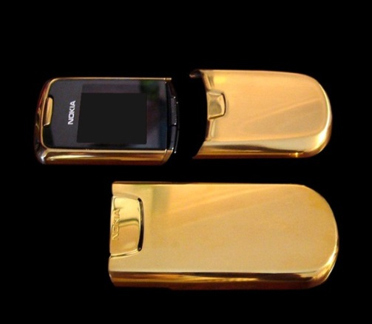
Применение электролиза
Гальваностегия
Гальваностегия — электролитическое осаждение тонкого слоя металла на поверхности какого -либо металлического предмета, нанесение покрытий
(Ni, Cr, Ag, Au)

Slide 18

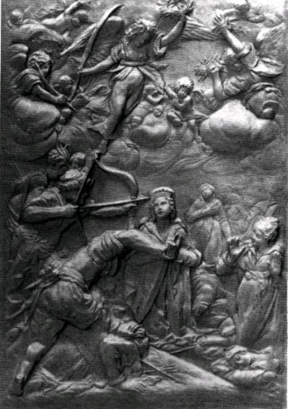
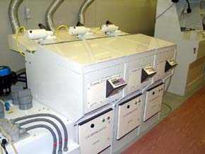
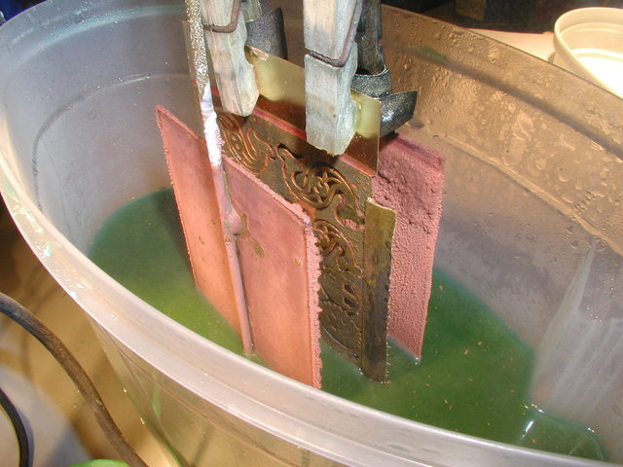
Гальванопластика
Гальванопластика — получение точных
рельефных копий изделий).

Slide 19
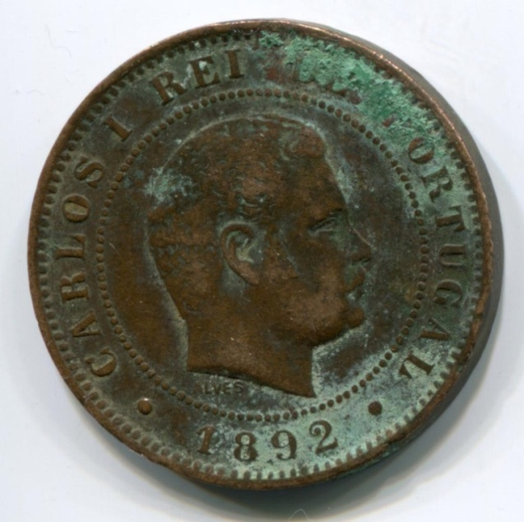
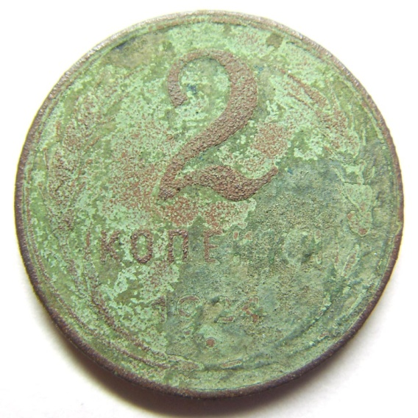
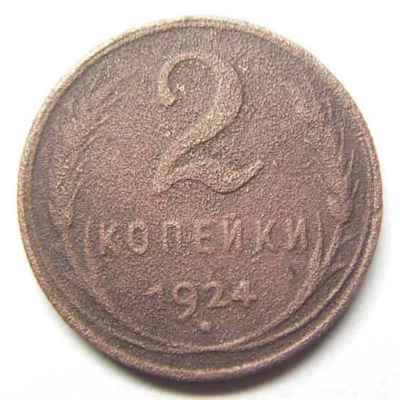
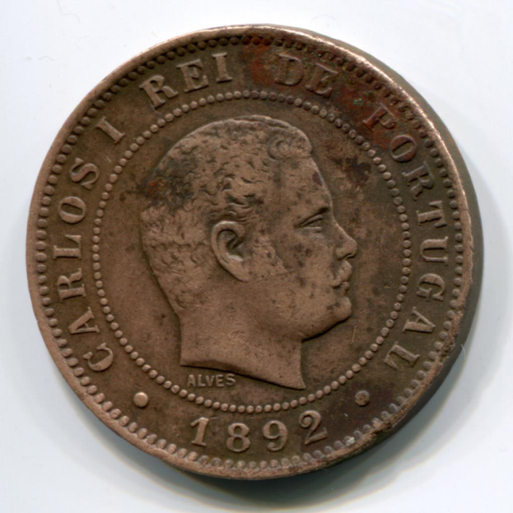
Чистка монет
До чистки
После чистки
На главную

Slide 20
Электрический ток в полупроводниках
Команда 10 «А» класса:
Ванюшкин Дмитрий,
Федотов Сергей, Бахмет Петр

Slide 21
Полупроводники – элементы 4 группы таблицы Менделеева:
кремний (Si)
германий (Ge)
селен (Se)
теллур (Те)

Slide 22
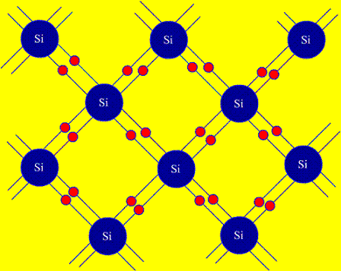
Строение кристалла кремния
Валентные электроны
При повышении температуры некоторые электроны покидают свои места в кристалле.

Slide 23
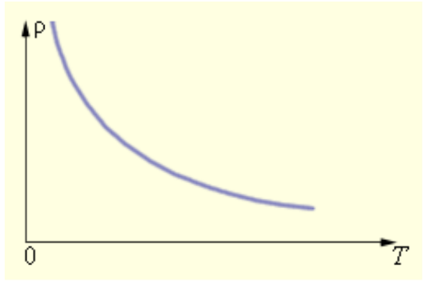
Удельное сопротивление полупроводников с увеличением температуры резко уменьшается.

Slide 24
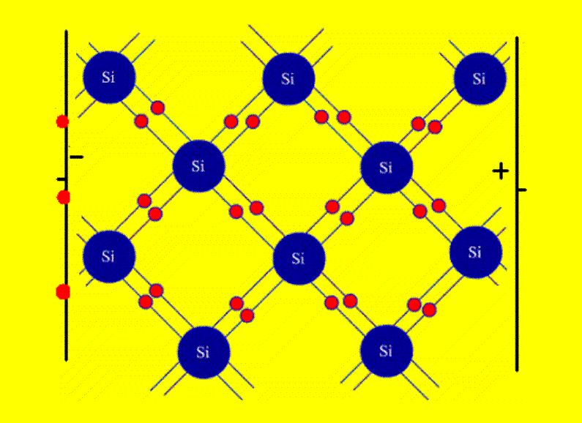
Направленное движение электронов и дырок под действием электрического поля

Slide 25
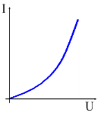
Вольт-амперная характеристика

Slide 26
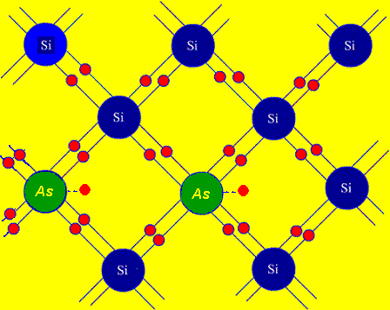
Донорные примеси (5 группа)
Полупроводник n-типа

Slide 27
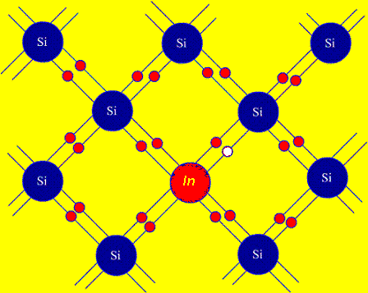
Акцепторная примесь (3 группа)
Полупроводник p-типа

Slide 28

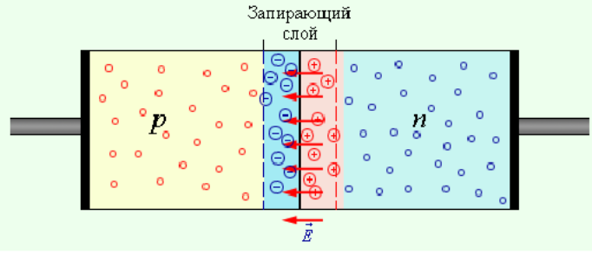
p - n переход - контактный слой двух примесных полупроводников p и n типа.

Slide 29
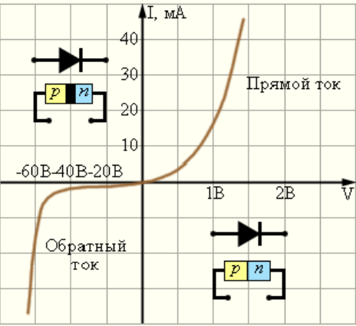
Полупроводниковый диод

Slide 30

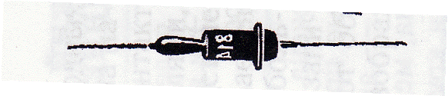
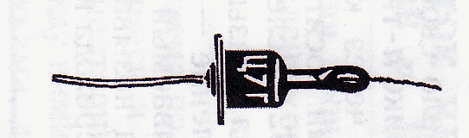
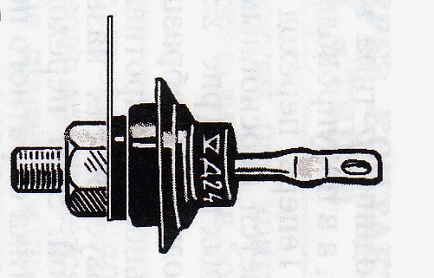
Диоды предназначены для выпрямления переменного тока.
обозначение диода на схемах
высокочастотный диод, применяется в радиоустройствах
низкочастотный маломощный диод, применяется в блоках питания радиоаппаратуры
низкочастотный мощный диод, применяется в выпрямителях

Slide 31
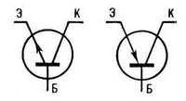
Транзисторы
Полупроводниковые приборы, предназначенные для усиления электрических сигналов, называются транзисторами.
Транзистор состоит из трёх слоёв полупроводника – p-n-p или n-p-n.
Он имеет 3 вывода: коллектор, эмитер и базу.
Изображение транзисторов на схемах:
тип n-p-n тип p-n-p

Slide 32
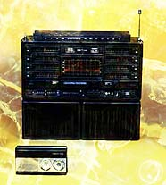
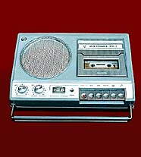
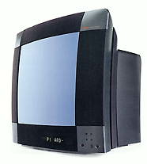
Применение транзисторов
Транзисторы применяются для усиления сигналов и создания систем автоматического управления в радиостанциях, радиоприёмниках, телевизорах, магнитофонах и других устройствах
На главную

Slide 33
Ток в вакууме
Команда 10 «А» класса:
Беляев Никита, Быков Евгений

Slide 34
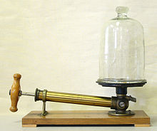
Вакуум - такая степень разряжения газа,
при которой длина свободного пробега
молекул больше линейных размеров
сосуда.
Электрический ток
в вакууме обусловлен
теми носителями
зарядов, которые
вносят в вакуум.

Slide 35
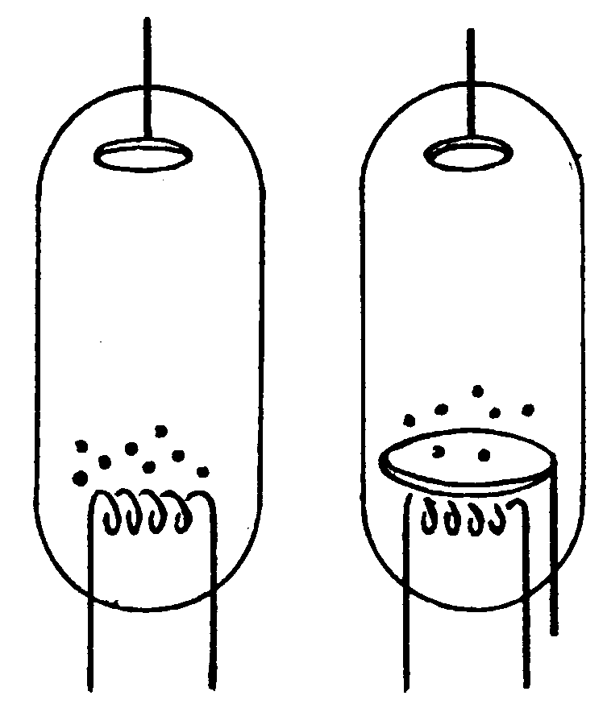
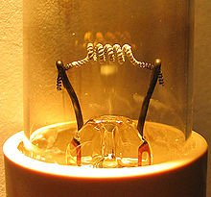
Термоэлектронная эмиссия
Испускание свободных электронов с
поверхности нагретых тел.

Slide 36
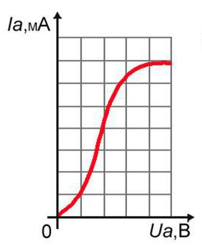
Вольт-амперная характеристика
Iн
Ток насыщения - ток, при котором все электроны,
вылетающие из катода, достигают анода.

Slide 37
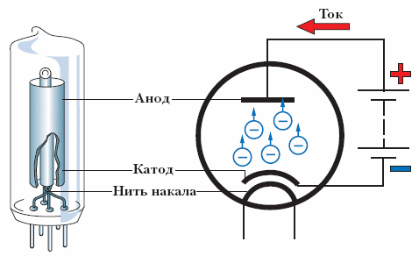
Вакуумный диод

Slide 38
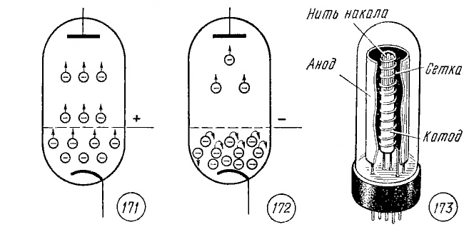


Вакуумный триод

Slide 39
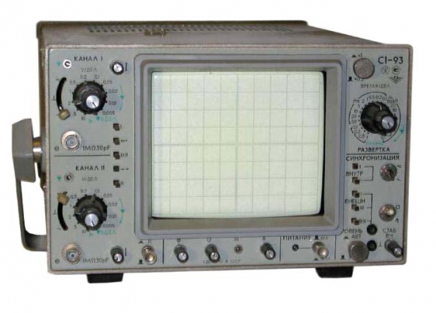

Электронно-лучевая трубка
ЭЛТ
На главную

Slide 40
Электрический ток в газах
Команда 10 «А» класса:
Каледин Михаил, Ярмов Роман

Slide 41
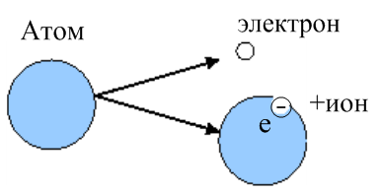
Разряд - протекание тока через газ
Носители тока в газах – положительные ионы и
электроны.
Образуются они в результате ИОНИЗАЦИИ –
распада нейтральных атомов или молекул на
положительные ионы и электроны путем отрыва
электронов от атомов.

Slide 42

Способы ионизации:
Термическая
Фотоионизация
Ионизация УФ
Ионизация рентгеном

Slide 43

Зависимость проводимости от температуры.

Slide 44


Вольт - амперная характеристика
ОА - несамостоятельный
разряд
IА - ток насыщения
ВС - самостоятельный разряд

Slide 45

Ионизация электронным ударом

Slide 46

искровой
коронный
На главную

